Slide 1
$$Министерство образования и науки Республики Башкортостан$$
$$Центр непрерывного повышения профессионального мастерства педагогических работников$$
$$ГБПОУ Уфимский многопрофильный профессиональный колледж$$
ВПР по математике: структура, подготовка, критерии оценивания
Преподаватель ЦНППМ ПР Демидова С.В.

Slide 2
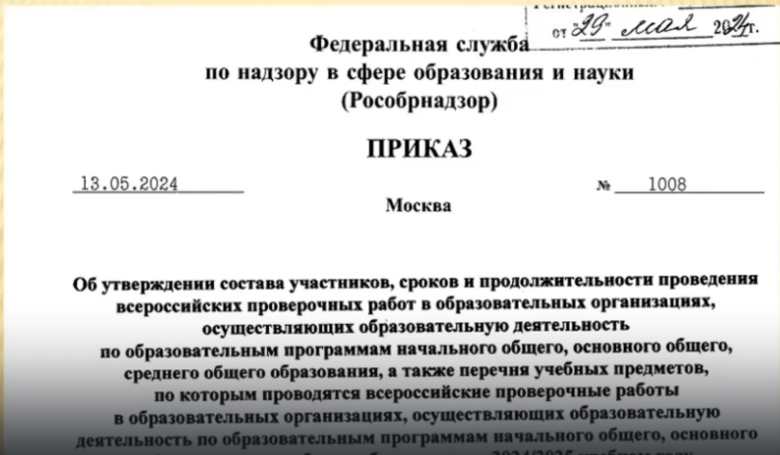
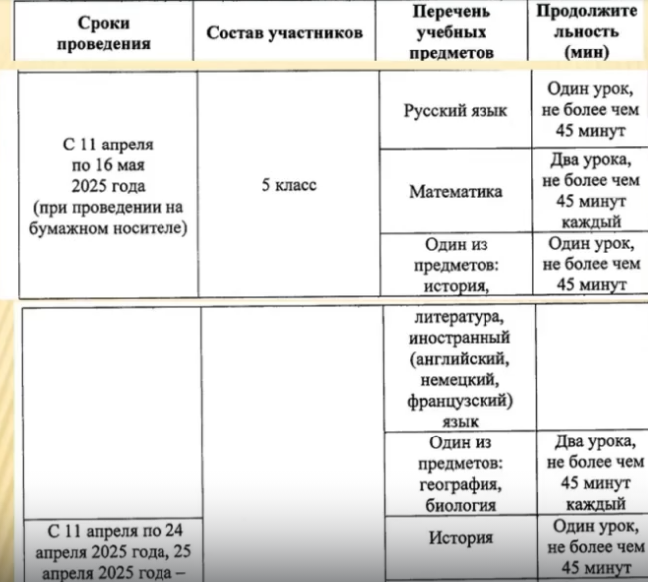

Slide 3
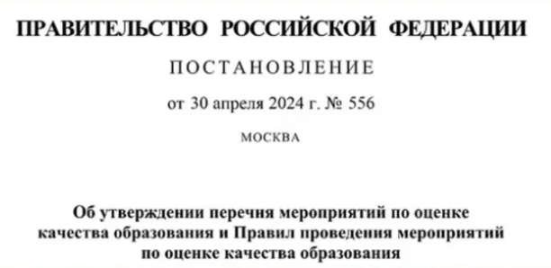
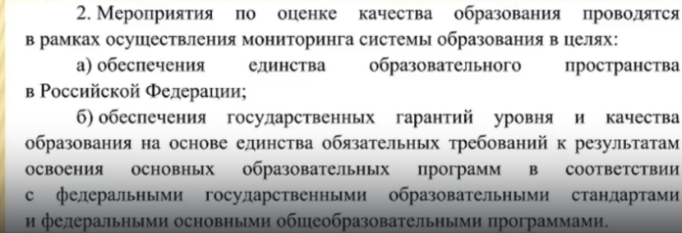
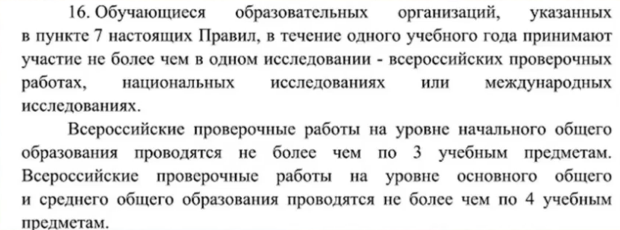

Slide 4
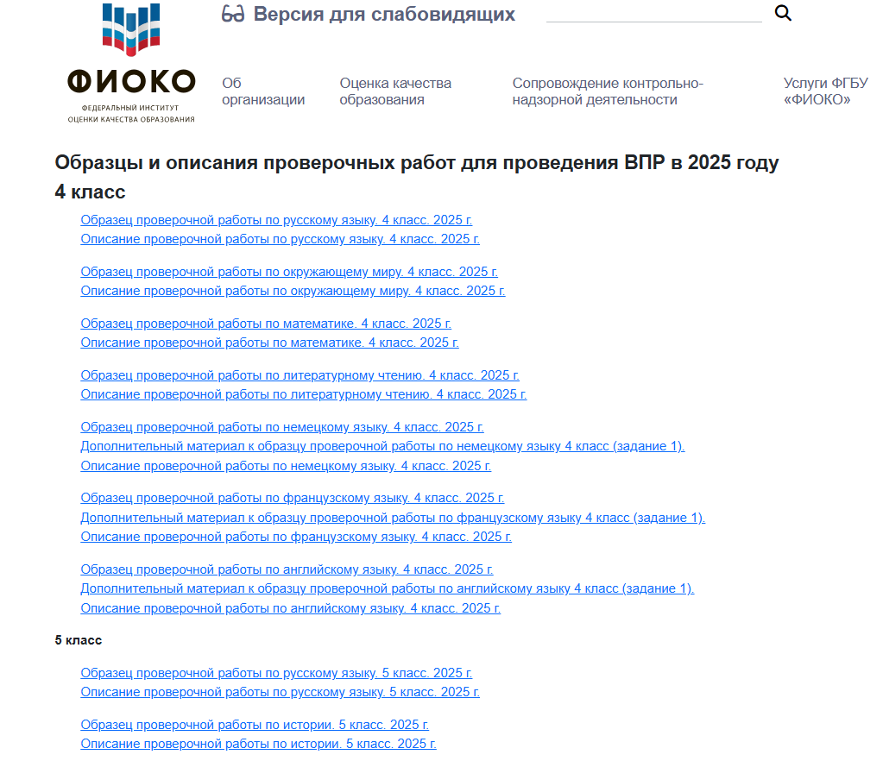
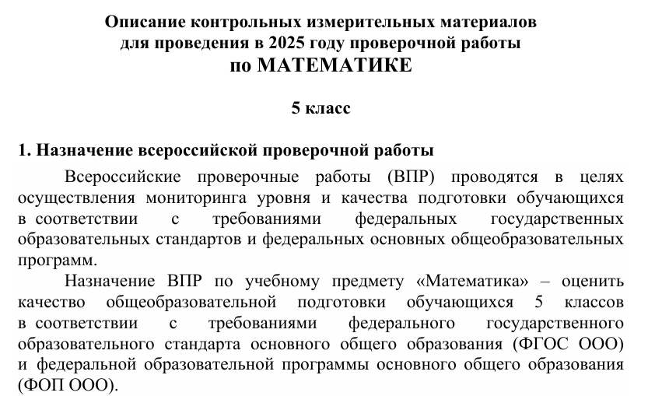
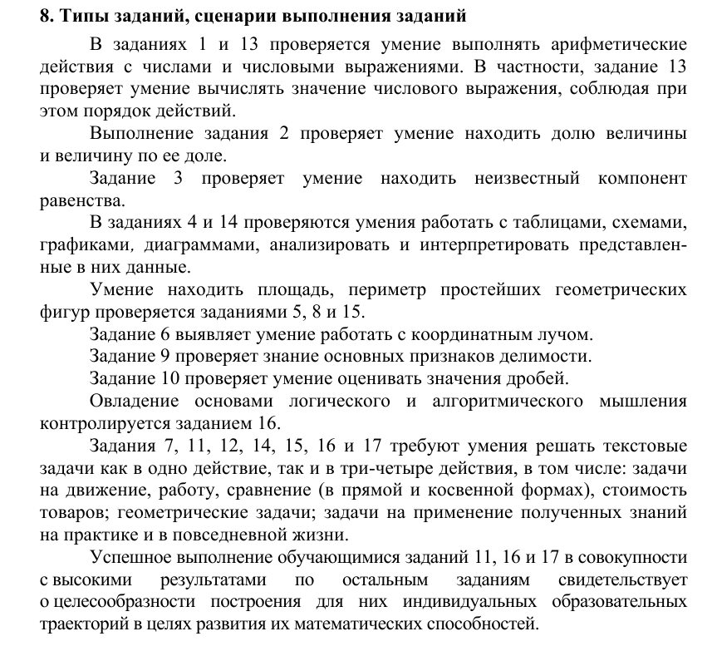
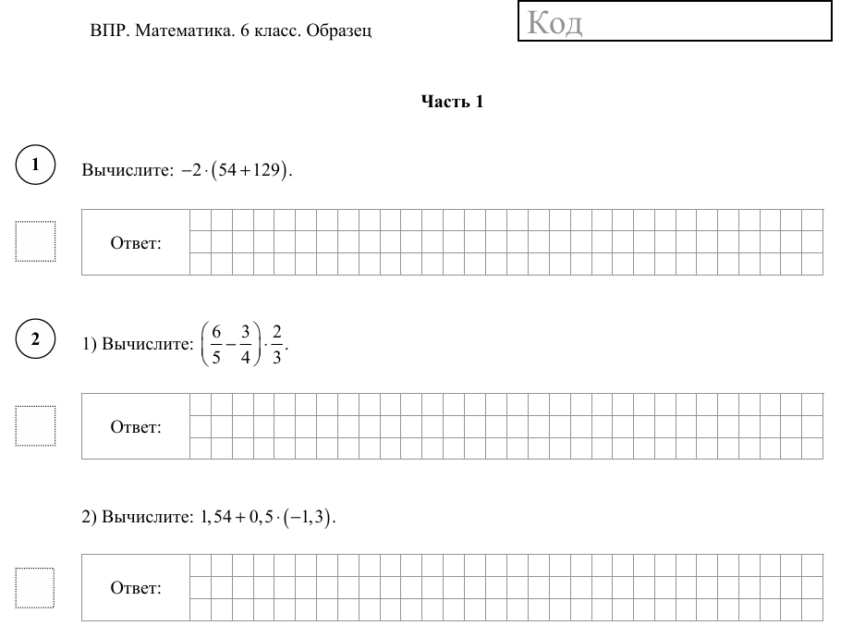

Slide 5
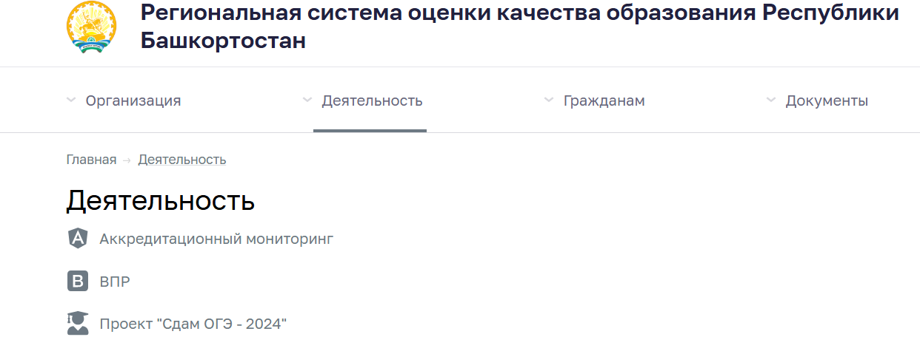
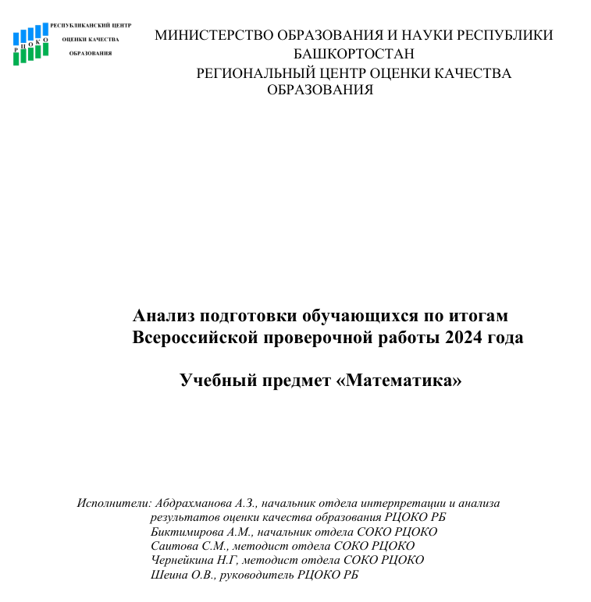

Slide 6
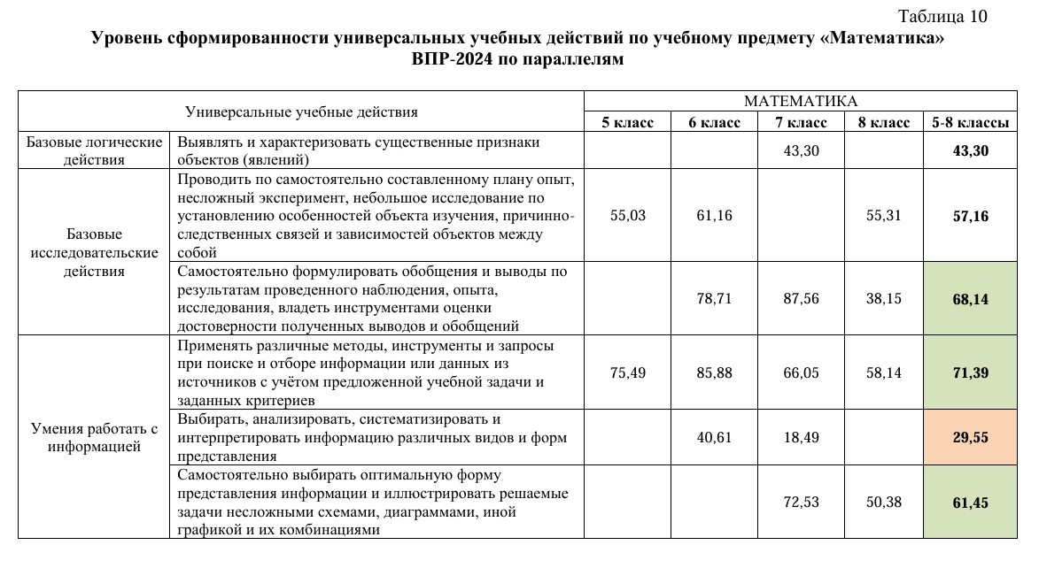
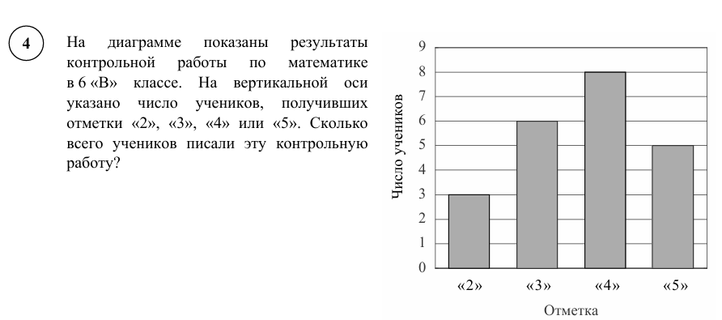

Slide 7
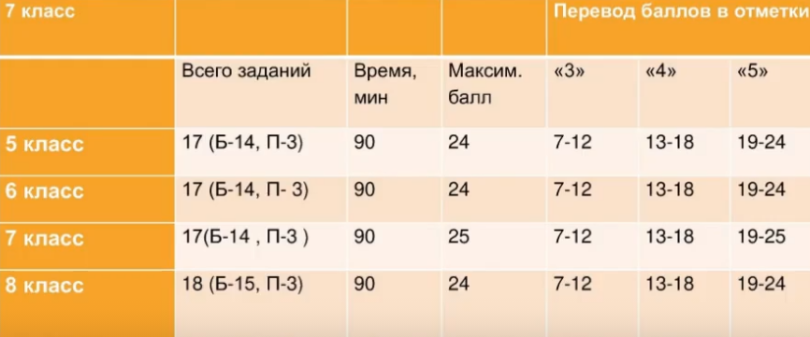

Slide 8
5 класс
7 класс

Slide 9
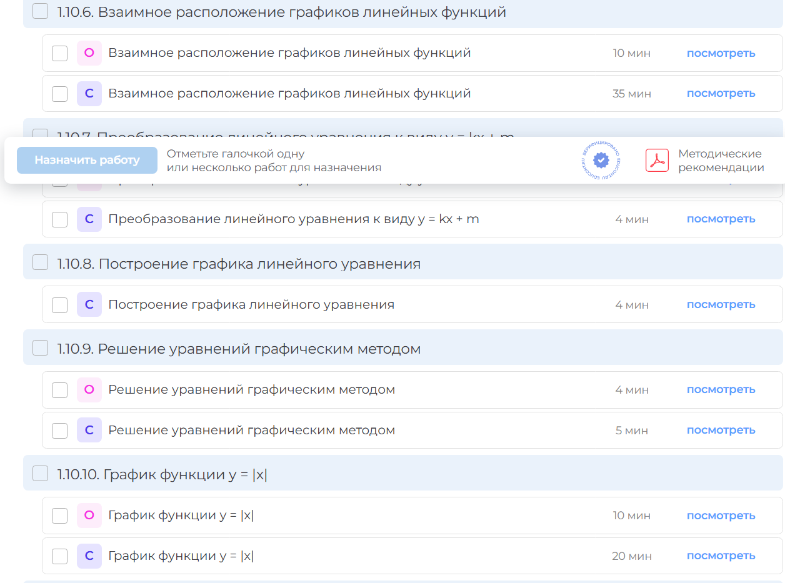
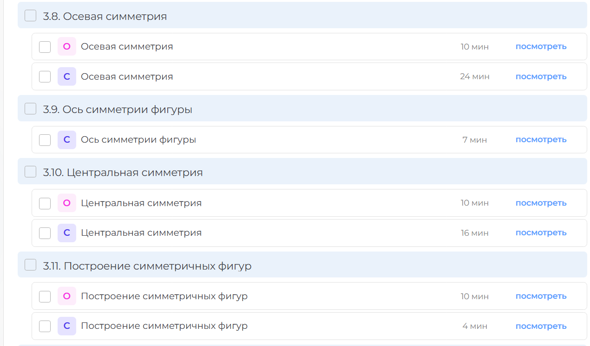

Slide 10
ЦНППМПР УМПК приглашает учителей математики на курс
повышения квалификации по дополнительной профессиональной программе
«Методические особенности преподавания учебного предмета "Математика« на углубленном уровне».
Регистрация на курс повышения квалификации осуществляется
по ссылке: https://cnppmpr-ufa.ru/course/4146
Объем курса: 72 часа.
Сроки реализации программы: 17.04.2025 г.– 26.04.2025 г.
Форма обучения: заочная с применением ДОТ.
Обучение по программе проводится на бюджетной основе.
Спасибо большое за внимание!

